Slide 1
ONDERWERP 4 ENERGIEVERBRUIK
Nask leerjaar 1

Slide 2
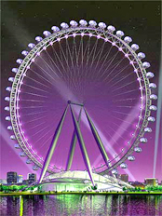
WAT IS HET VERMOGEN VAN EEN APPARAAT
In Londen staat nu het hoogste reuzenrad, 135m hoog.
Het reuzenrad draait op elektriciteit.
Wat kost het meeste energie?
het reuzenrad rond laten draaien
alle lampjes van het reuzenrad laten branden
de geluidsinstallatie bij het reuzenrad muziek laten afspelen

Slide 3
VERMOGEN VAN EEN APPARAAT
Elektrische apparaten gebruiken energie.
Hoeveel energie een apparaat gebruikt, hangt af van de tijd dat
het apparaat aanstaat.
De hoeveelheid gebruikte energie hangt ook af van het soort apparaat.
Een elektrische kachel gebruikt in dezelfde tijd veel meer energie dan een klok.

Slide 4
VERMOGEN VAN EEN APPARAAT
De hoeveelheid elektrische energie die een apparaat
per seconde gebruikt is het vermogen (P) van het apparaat.
De eenheid van vermogen is de Watt (W).
Op de foto zie je een typeplaatje van een broodrooster
waarop het vermogen staat.
Op het type plaatje zie je, behalve het vermogen,
ook de spanning waarop het apparaat moet worden aangesloten.

Slide 5
FILMPJE: ELEKTRICITEITSCENTRALE

Slide 6
VERMOGEN VAN EEN APPARAAT
Op veel apparaten staat het vermogen vermeld. Het vermogen van een apparaat zegt dus iets over het energieverbruik van het apparaat. Een lamp met een vermogen van 100 W verbruikt in één uur twee keer zoveel energie als een lamp van 50 W. De lichtopbrengst van de lamp van 100 W is wel groter dan de lichtopbrengst van een lamp van 50 W.
filmpje

Slide 7
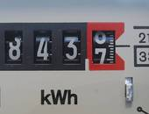
HOE MEET JE ENERGIEVERBRUIK?
Elk huis heeft een eigen elektriciteitsmeter.
De meter meet hoeveel elektrische energie je verbruikt.
De meter meet de energie in kilowattuur (kWh)
In veel huizen is de verbruiksmeter nog analoog,
met een ronddraaiende schijf.
Het kan ook digitaal.
Het energieverbruik van een gemiddeld Nederlands huishouden
is ongeveer 3500 kWh per jaar.

Slide 8
HOE BEREKEN JE ENERGIEVERBRUIK?
Om het energiegebruik van een apparaat te berekenen moet je weten
wat het vermogen van het apparaat is;
hoelang het apparaat aanstaat
Energieverbruik = vermogen x tijd.
Energieverbruik in kWh.
Vermogen in kW, tijd in uur (h)

Slide 9
HOE REKEN JE WATT OM NAAR KILOWATT
1 | Schrijf het vermogen op in W | 500 W
2 | Deel door 1000 (kilo=1000) | 500 : 1000= 0,5
3 | Het antwoord is het vermogen in kW | Het vermogen is 0,5 kW

Slide 10
HOE BEREKEN JE ELEKTRICITEITSVERBRUIK?
1 | Schrijf het vermogen op in kW. | 0.5 kW
2 | Schrijf op hoeveel uur het apparaat aanstaat | 8 uur = 8 h
3 | Vermenigvuldig het vermogen met de tijd. | 0,5 X 8 = 4
4 | Het antwoord is het energieverbruik in kWh. | Het energiegebruik is 4 kWh.

Slide 11
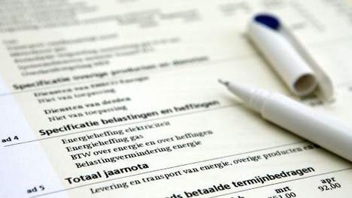
WAT MOET JE BETALEN VOOR HET ENERGIEVERBRUIK?
De prijs van 1 kWh is ongeveer 19 cent.
Als je van een apparaat het energiegebruik hebt berekend, dan vermenigvuldig je het energiegebruik met 0,19 cent.
Hoe bereken je de kosten van het energieverbruik van een apparaat?
1 | Schrijf het energiegebruik in kWh op | 0,216 kWh
2 | Vermenigvuldig het energieverbruik met de kWh-prijs. | 0,216 X 0,19 = 0,04
3 | Het antwoord geeft de kosten in euro. | 0,04 = 4 eurocent

Slide 12
TEST JEZELF, GEBRUIK EEN REKENMACHINE

Slide 13
ELEKTRICITEIT BESPAREN
Als je wat zuinig omspringt met je elektriciteitsverbruik kan je heel wat geld uitsparen. Het is bovendien beter voor het milieu, want de productie van elektriciteit is erg vervuilend. Elektriciteit besparen kan door op enkele eenvoudige dingen te letten:
Maak selectief gebruik van toestellen Laat je toestellen niet altijd aan staan als je ze niet gebruikt. Laat elektrische toestellen zoals tv, video en pc niet in stand-by staan.
Doe niet alles elektrisch Je was drogen kan je ook zonder droogtrommel. Maak gebruik van daglicht in plaats van lampen. Plaats bijvoorbeeld je bureau bij een raam, zodat je overdag geen kunstlicht hoeft te gebruiken.
Gebruik spaarlampen Een spaarlamp verbruikt minder energie dan een gloeilamp en gaat ongeveer tien keer zo lang mee.
Koop zuinige toestellen Zuinige toestellen zijn vaak duurder, maar dit verdien je terug door het lagere energieverbruik en de langere levensduur.

Slide 14
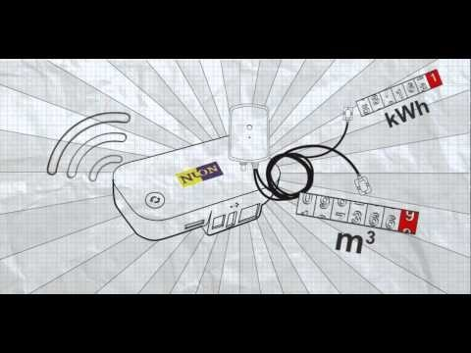
ENERGIE
Je kunt op veel verschillende manieren op het gebruik van elektriciteit besparen. Wat is geen voorbeeld van een elektriciteit besparende maatregel?
Televisie 's nachts niet op stand-by laten staan.
Duurdere apparaten kopen.
De was aan de waslijn laten drogen.
Spaarlampen gebruiken.

Slide 15
OM TE ONTHOUDEN
Het vermogen van een apparaat is de hoeveelheid energie dat per seconde door het apparaat verbruikt wordt.
De eenheid van vermogen is watt (W)
1000 W = 1 kW dus van W naar kW is delen door 1000.
Verbruik
Energieverbruik meet je met een verbruiksmeter.
De eenheid van energieverbruik is kWh.
Energiegebruik (kWh) = vermogen (kW) X tijd (h)
Kosten van energiegebruik bereken je met: aantal kWh X de kWh-prijs

Slide 16
TEST JEZELF
Kwh berekenen:
Hoofdstuk 4:

